Slide 1
TIN HỌC 3 • BÀI 1
THÔNG TIN VÀ QUYẾT ĐỊNH
Chủ đề 1: Máy tính và em
🏫 TRƯỜNG UNIGO
👤 Giáo viên giảng dạy:
Tổ Bộ Môn Tin Học
📅 Năm học: 2026 - 2027
TRƯỜNG TIỂU HỌC VÀ THCS UNIGO • HỆ THỐNG GIÁO DỤC CHẤT LƯỢNG CAO

Slide 2
MỤC TIÊU BÀI HỌC
TIN HỌC 3 • BÀI 1
01
02
03
Vai trò của thông tin
Nêu được ví dụ đơn giản minh họa vai trò của thông tin trong việc ra quyết định của con người.
Nhận biết ví dụ
Nhận biết được đâu là thông tin và đâu là quyết định trong ví dụ cụ thể.
Ba dạng thông tin
Nhận biết 3 dạng thông tin thường gặp: dạng chữ, dạng âm thanh, dạng hình ảnh.
TRƯỜNG TIỂU HỌC VÀ THCS UNIGO • HỆ THỐNG GIÁO DỤC CHẤT LƯỢNG CAO

Slide 3
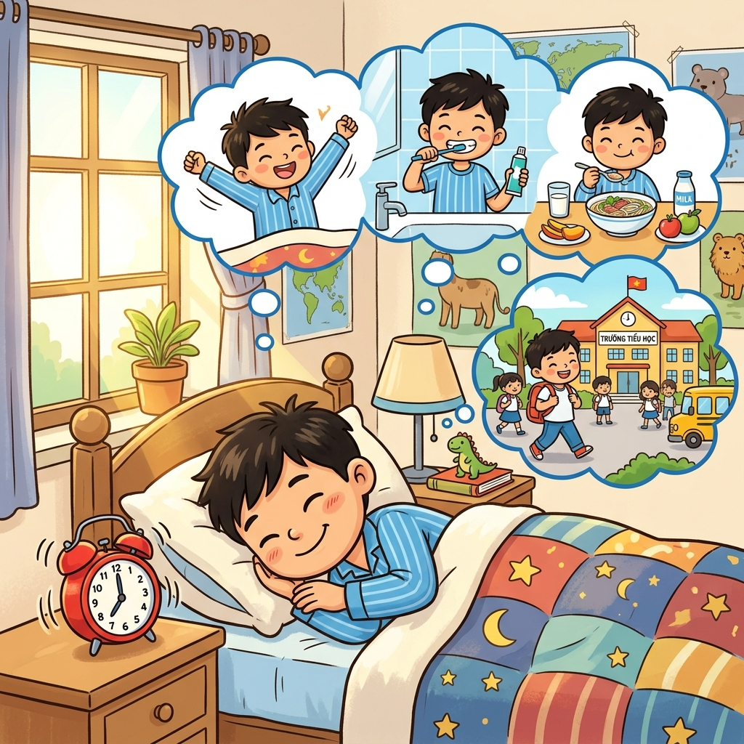
KHỞI ĐỘNG BÀI HỌC
KHỞI ĐỘNG 🚀
🔔 Tình huống buổi sáng của Minh:
Mỗi sáng, khi tiếng chuông đồng hồ báo thức reo lên, bạn Minh quyết định thức dậy, rời khỏi giường để vệ sinh cá nhân, ăn sáng và đi học.
❓ Câu hỏi suy nghĩ:
👉 1. Tiếng chuông báo thức cho Minh biết điều gì?
👉 2. Từ những điều đó, bạn Minh đã ra những quyết định gì?
TRƯỜNG TIỂU HỌC VÀ THCS UNIGO • HỆ THỐNG GIÁO DỤC CHẤT LƯỢNG CAO

Slide 4
1. THÔNG TIN VÀ QUYẾT ĐỊNH
KIẾN THỨC MỚI 💡
💡 THÔNG TIN LÀ GÌ?
Những điều em biết được qua quan sát, lắng nghe, đọc sách... gọi là THÔNG TIN.
🎯 QUYẾT ĐỊNH LÀ GÌ?
Hành động em lựa chọn thực hiện dựa trên suy nghĩ gọi là QUYẾT ĐỊNH.
🌟 GHI NHỚ CỐT LÕI:
THÔNG TIN THU ĐƯỢC ➔ SUY NGHĨ, XỬ LÝ ➔ ĐƯA RA QUYẾT ĐỊNH
TRƯỜNG TIỂU HỌC VÀ THCS UNIGO • HỆ THỐNG GIÁO DỤC CHẤT LƯỢNG CAO

Slide 5
2. VAI TRÒ CỦA THÔNG TIN TRONG QUYẾT ĐỊNH
KIẾN THỨC MỚI 💡
📖 NỘI DUNG NỔI BẬT:
⚽ Minh chuẩn bị ra khỏi nhà: • Đi đá bóng ➔ Mặc quần áo thể thao. • Đi học ➔ Mặc đồng phục.
📌 KẾT LUẬN: CẦN PHẢI CÓ THÔNG TIN ĐỂ RA QUYẾT ĐỊNH! Thông tin giúp con người đưa ra quyết định phù hợp và đúng đắn.
TRƯỜNG TIỂU HỌC VÀ THCS UNIGO • HỆ THỐNG GIÁO DỤC CHẤT LƯỢNG CAO

Slide 6

3. BA DẠNG THÔNG TIN THƯỜNG GẶP
KIẾN THỨC MỚI 💡
📝 DẠNG CHỮ
Dòng chữ trên sách, báo, bảng hiệu, nhãn vở, tin nhắn...
🖼️ DẠNG HÌNH ẢNH
Bức tranh, ảnh chụp, biển báo giao thông, bản đồ, video...
🔊 DẠNG ÂM THANH
Tiếng chuông báo, tiếng còi xe, tiếng nói, tiếng chim hót...
TRƯỜNG TIỂU HỌC VÀ THCS UNIGO • HỆ THỐNG GIÁO DỤC CHẤT LƯỢNG CAO

Slide 7
LUYỆN TẬP BÀI HỌC
LUYỆN TẬP 📝
❓ Câu 1: Minh thấy An vui vẻ nên muốn kết bạn.
A. Minh thấy An vui vẻ = THÔNG TIN | B. Kết bạn với An = QUYẾT ĐỊNH
❓ Câu 2: Thấy trời mưa, Khoa đưa áo mưa cho mẹ.
Thông tin = Thấy trời mưa | Quyết định = Khoa đưa áo mưa cho mẹ.
TRƯỜNG TIỂU HỌC VÀ THCS UNIGO • HỆ THỐNG GIÁO DỤC CHẤT LƯỢNG CAO

Slide 8
VẬN DỤNG & TRẢI NGHIỆM
VẬN DỤNG 🏠
🌟 THỬ THÁCH THỰC TẾ DÀNH CHO EM:
1. Nêu 1 ví dụ về quyết định của em hôm nay và thông tin giúp em đưa ra quyết định. 2. Quan sát ngôi nhà em và ghi 3 ví dụ về 3 dạng thông tin (Chữ, Hình ảnh, Âm thanh).
TRƯỜNG TIỂU HỌC VÀ THCS UNIGO • HỆ THỐNG GIÁO DỤC CHẤT LƯỢNG CAO

Slide 9
TỔNG KẾT BÀI HỌC GHI NHỚ
TỔNG KẾT ⭐
⭐ TÓM TẮT KIẾN THỨC CỐT LÕI:
1. Vai trò của thông tin: Nêu được ví dụ đơn giản minh họa vai trò của thông tin trong việc ra quyết định của con người.
2. Nhận biết ví dụ: Nhận biết được đâu là thông tin và đâu là quyết định trong ví dụ cụ thể.
3. Ba dạng thông tin: Nhận biết 3 dạng thông tin thường gặp: dạng chữ, dạng âm thanh, dạng hình ảnh.
TRƯỜNG TIỂU HỌC VÀ THCS UNIGO • HỆ THỐNG GIÁO DỤC CHẤT LƯỢNG CAO

Slide 10
🌟 CẢM ƠN CÁC EM ĐÃ THEO DÕI! 🌟
Chúc các em luôn học giỏi và hăng hái khám phá thế giới Tin học!
TRƯỜNG TIỂU HỌC VÀ THCS UNIGO
TRƯỜNG TIỂU HỌC VÀ THCS UNIGO • HỆ THỐNG GIÁO DỤC CHẤT LƯỢNG CAO

